Slide 1
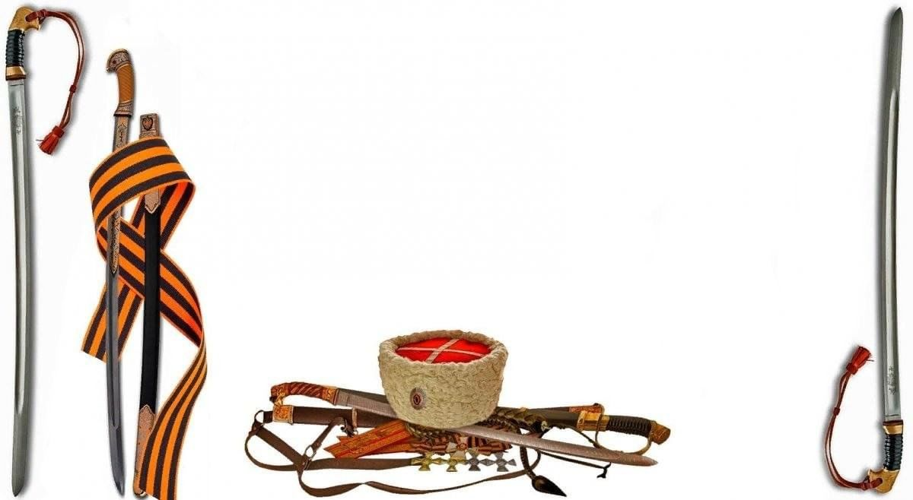
МУНИЦИПАЛЬНОЕ БЮДЖЕТНОЕ ОБРАЗОВАТЕЛЬНОЕ УЧРЕЖДЕНИЕ «ТАБАЧНОВСКАЯ СОШ ИМЕНИ Н.Г. СОТНИКА»
БАХЧИСАРАЙСКИЙ РАЙОН РЕСПУБЛИКА КРЫМ
ПАМЯТНЫЕ
КАЗАЧЬИ МЕСТА
КРЫМА

Slide 2
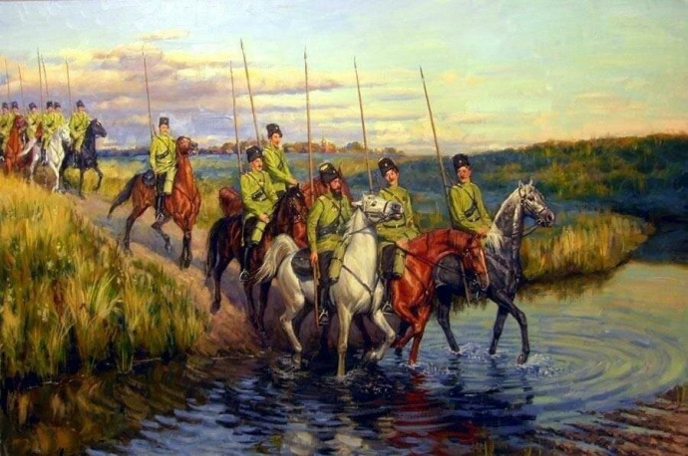
ПАМЯТЬ О КАЗАЧЕСТВЕ БЕССМЕРТНА!
Много было под конями ветра.
Шли они в пустынях и лесах
Память о казачестве бессмертна,
Подвиги казачества в сердцах.
Сколько бед в дорогах повстречали!
Те, кто шел на Юг, Урал, в Сибирь…
Казаки Россию создавали
И создали даль её и ширь.
Путь тот не измерить в километрах,
Он пролег сквозь моры, славу, страх…
Память о казачестве бессмертна,
Подвиги казачества в сердцах

Slide 3

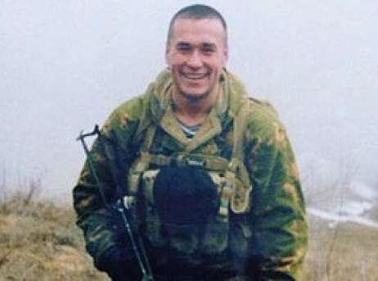
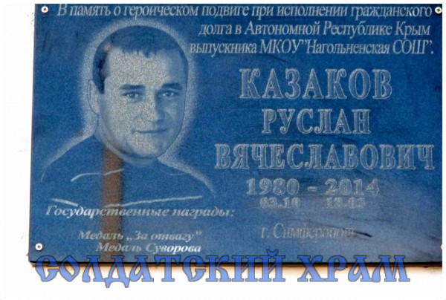
Крым хранит много памятных мест, связанных с казаками и казачеством. Мы расскажем вам о памятных местах полуострова, которые появились на его территории с началом Крымской весны в 2014 году. 16 марта 2014 года Казаков Руслан Вячеславович по приглашению крымских властей прибыл в Симферополь в составе группы из 35 нереестровых казаков для обеспечения безопасности во время референдума о статусе Крыма.

Slide 4
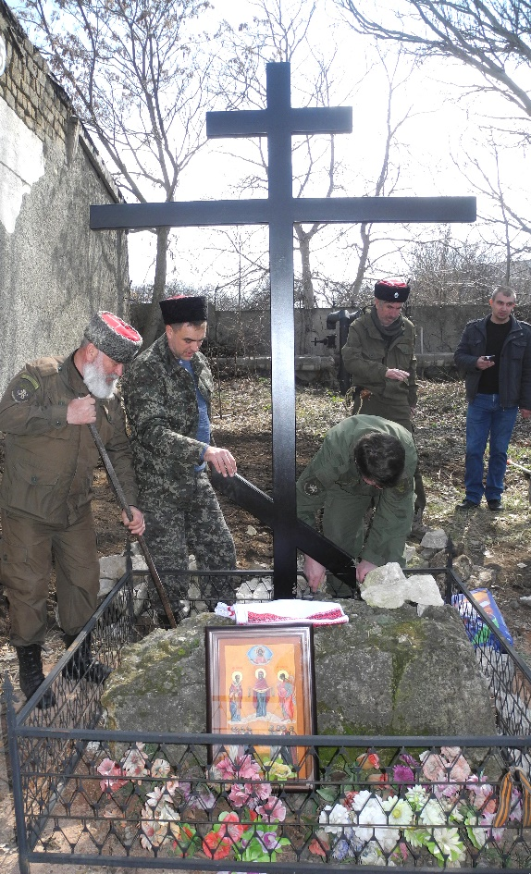
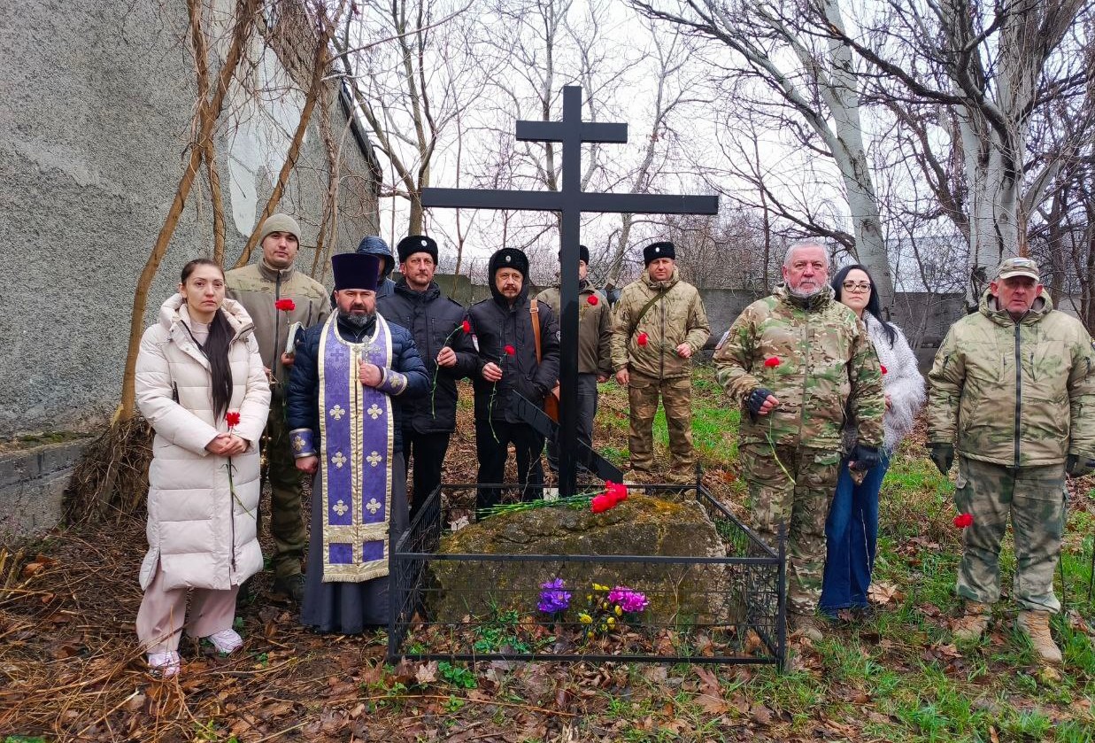
Прощание с Русланом Казаковым прошло 22 марта в симферопольском Доме офицеров. 24 марта Руслан Казаков был похоронен с воинскими почестями в родном хуторе. На его могиле был установлен памятник.
Казаки-черноморцы помнят подвиг Руслана Казакова и каждый год приезжают на место его гибели, чтобы отдать Дань уважения и памяти своему брату-казаку.

Slide 5
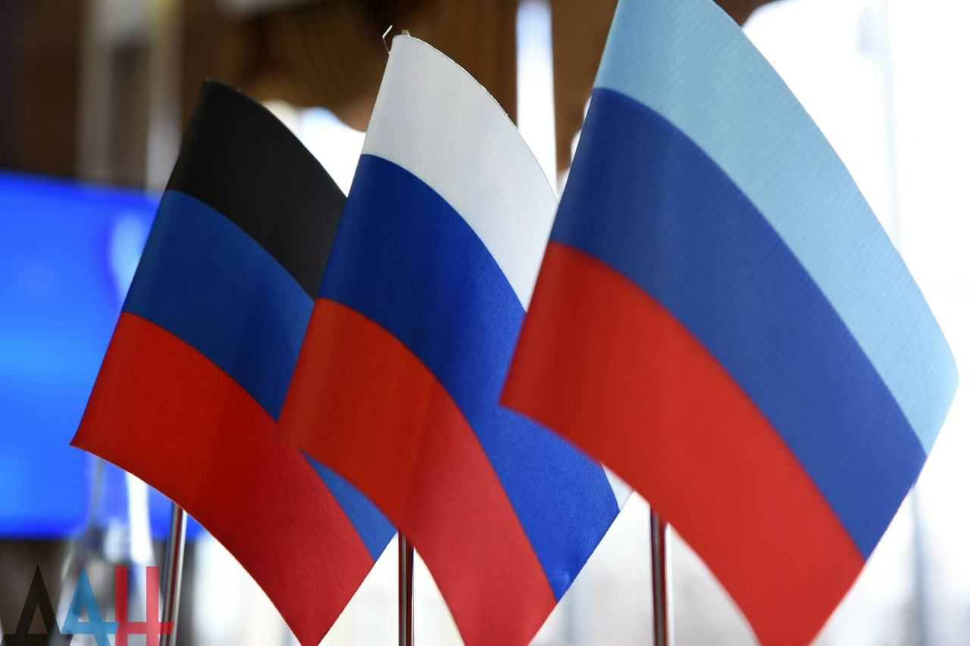
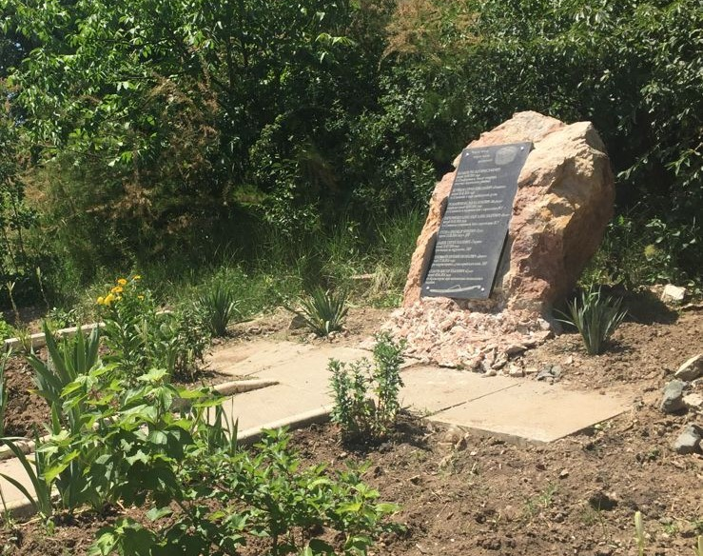
ПАМЯТНОЕ МЕСТО КРЫМА
На камне в Аллее казачьей славы выгравированы имена казаков – героев. Свои подвиги они совершили в Луганской Народной Республике, в Донецкой Народной Республике, в снайперских поединках, спасая ценой своих жизней товарищей.

Slide 6
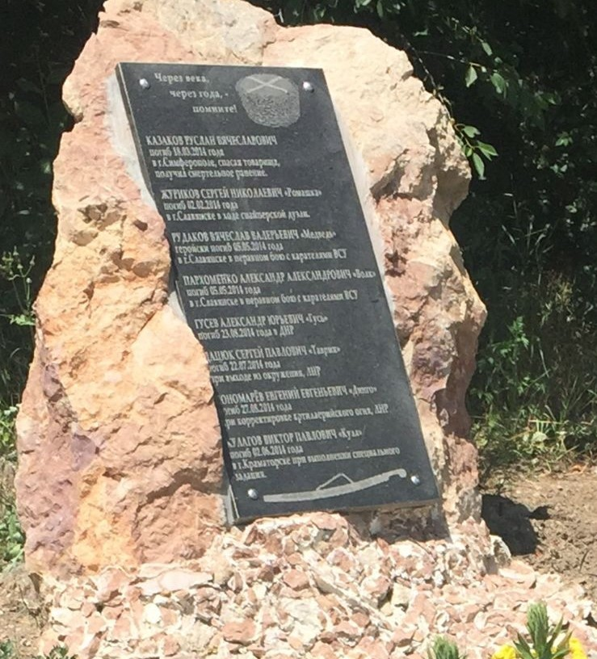
Казаков руслан Вячеславович
Журиков Сергей Николаевич
Рудаков Вячеслав Валерьевич
Пархоменко Александр Александрович
Гусев Александр Юрьевич
Дацюк Сергей Павлович
Пономарев Евгений Евгеньевич
Кулагов Виктор Павлович

Slide 7

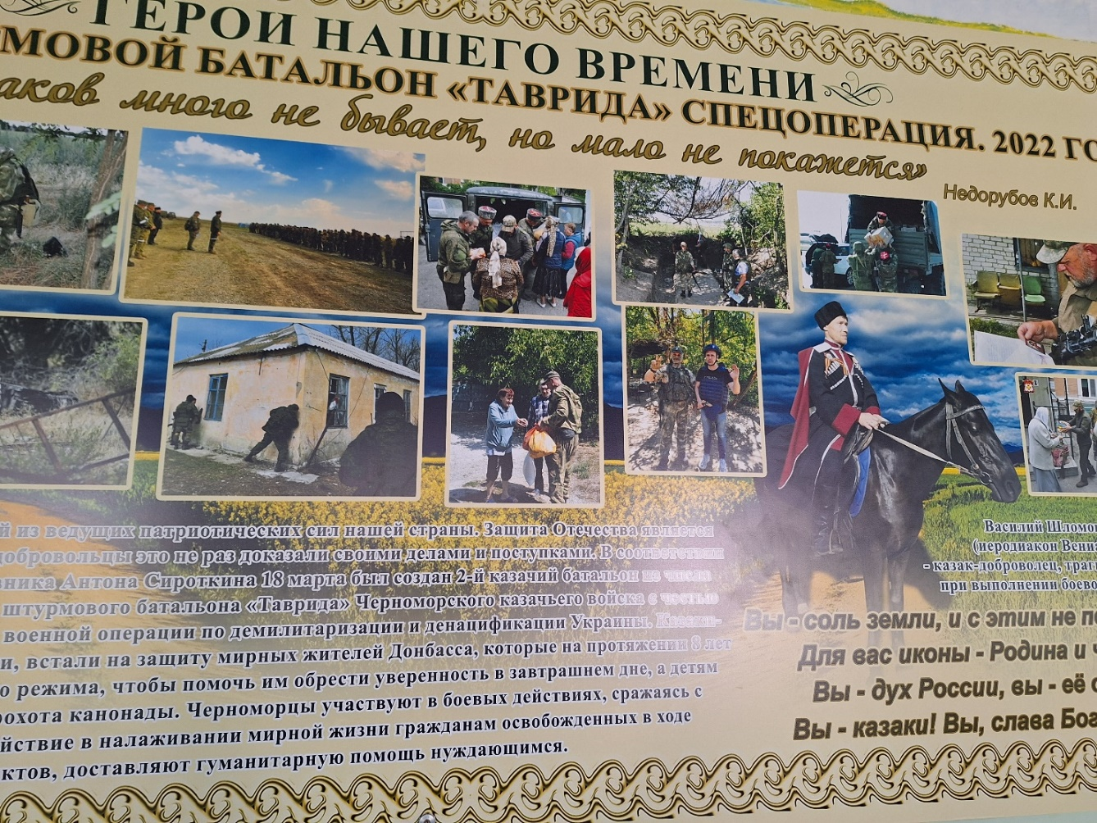
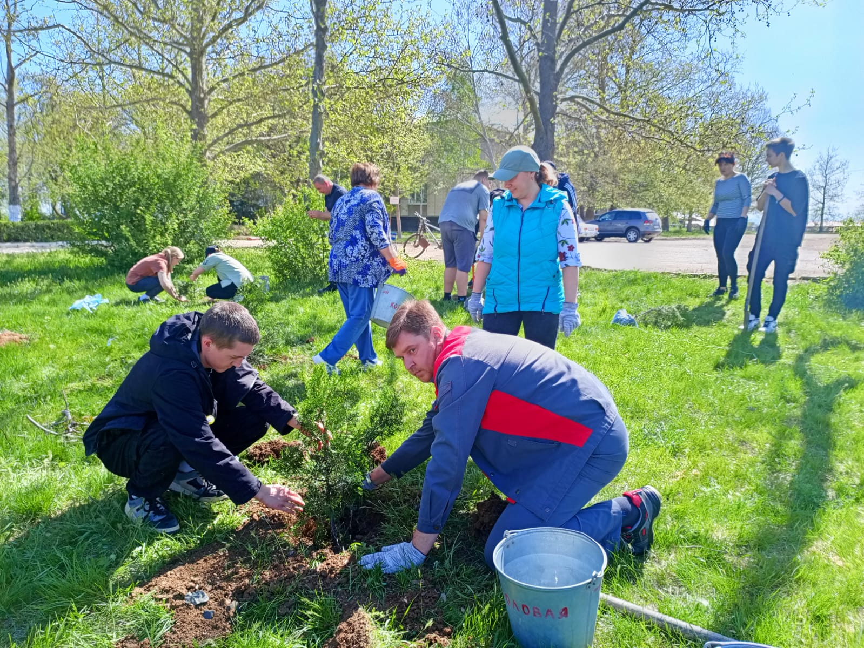
МБОУ «Табачновская СОШ имени Н.Г. Сотника» Бахчисрайский район Республика Крым

Slide 8
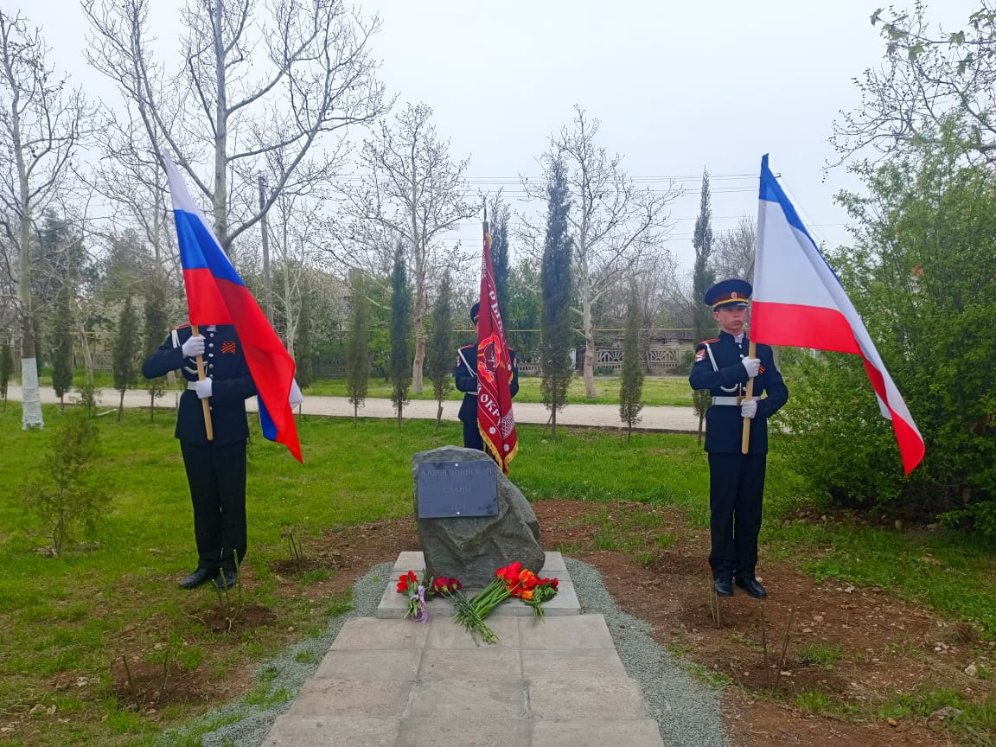

Slide 9
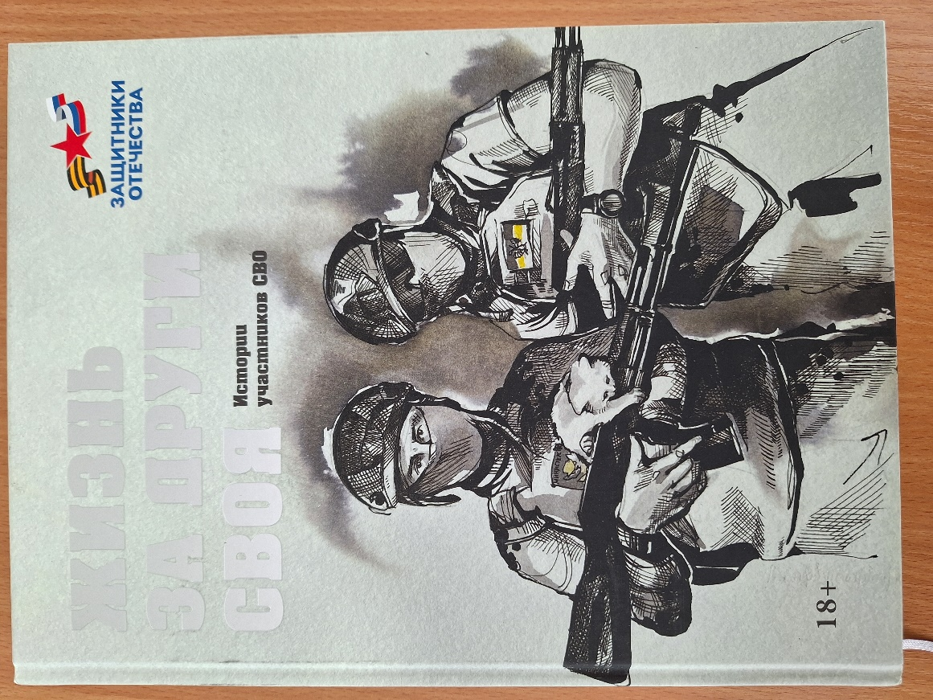
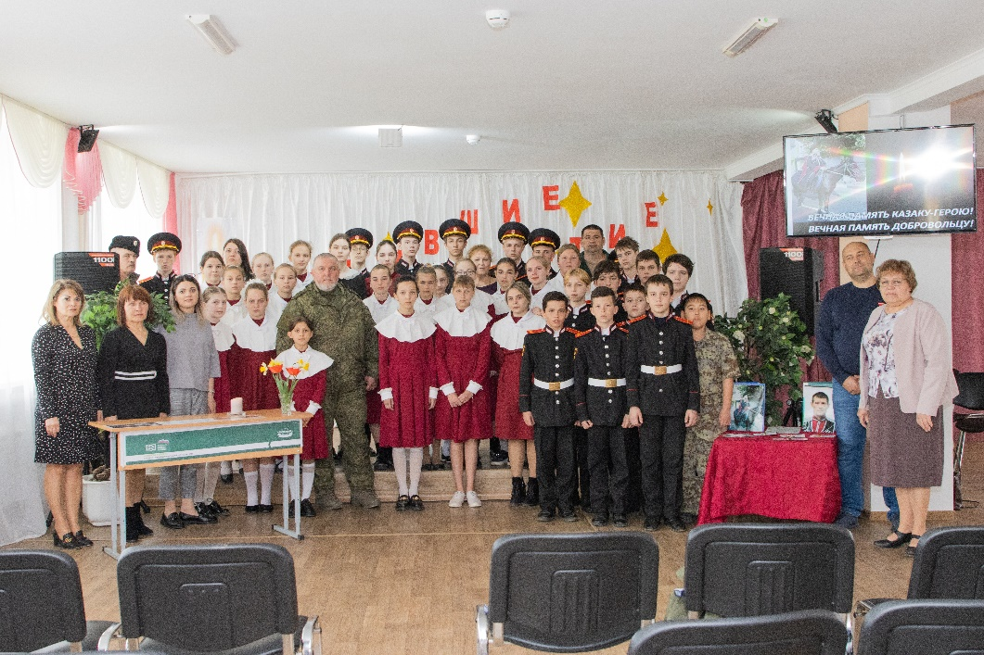
В казачьем классе стоит парта-героя. Право быть сфотографированным за этой партой присуждается кадетам по итогам учебной четверти за успехи в учебе и поведении.

Slide 10
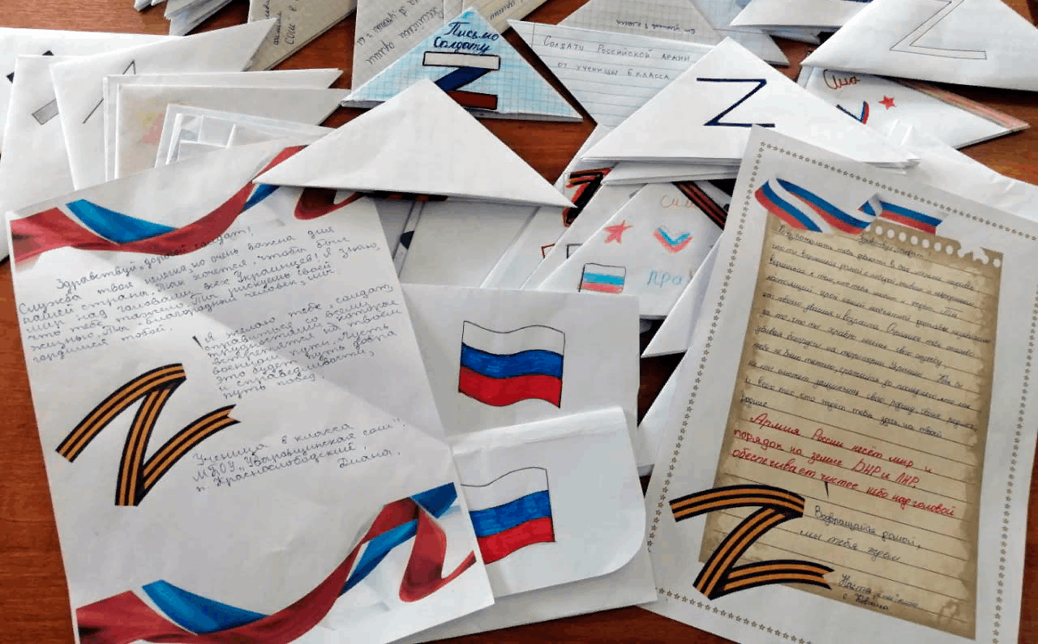
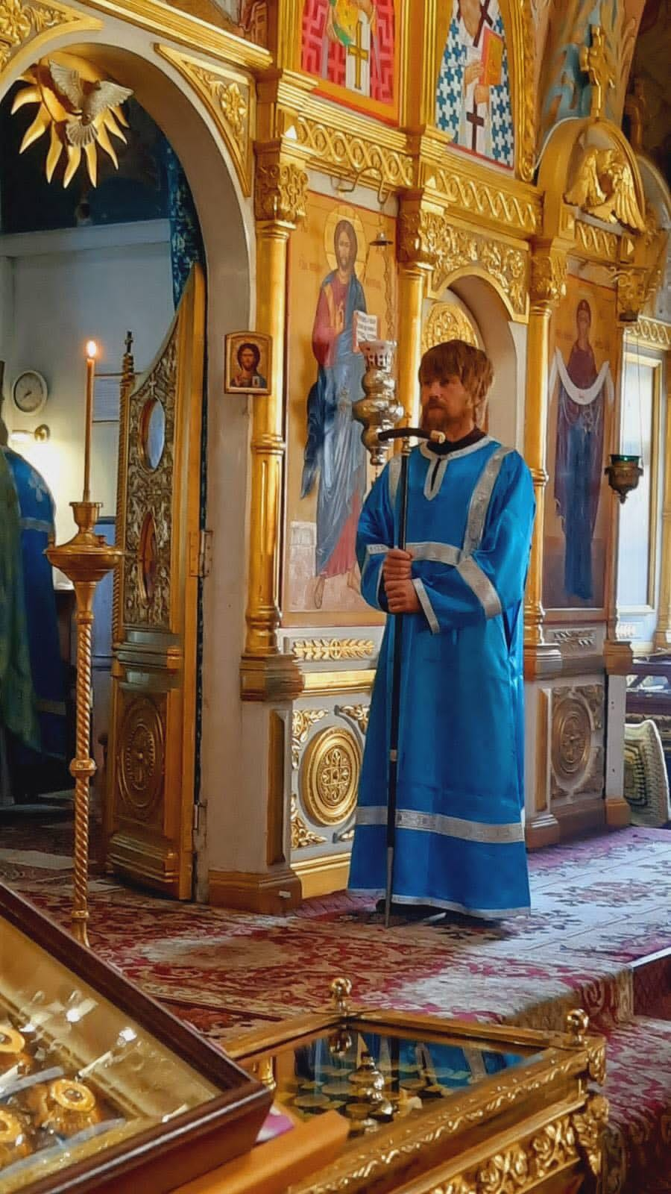

Slide 11
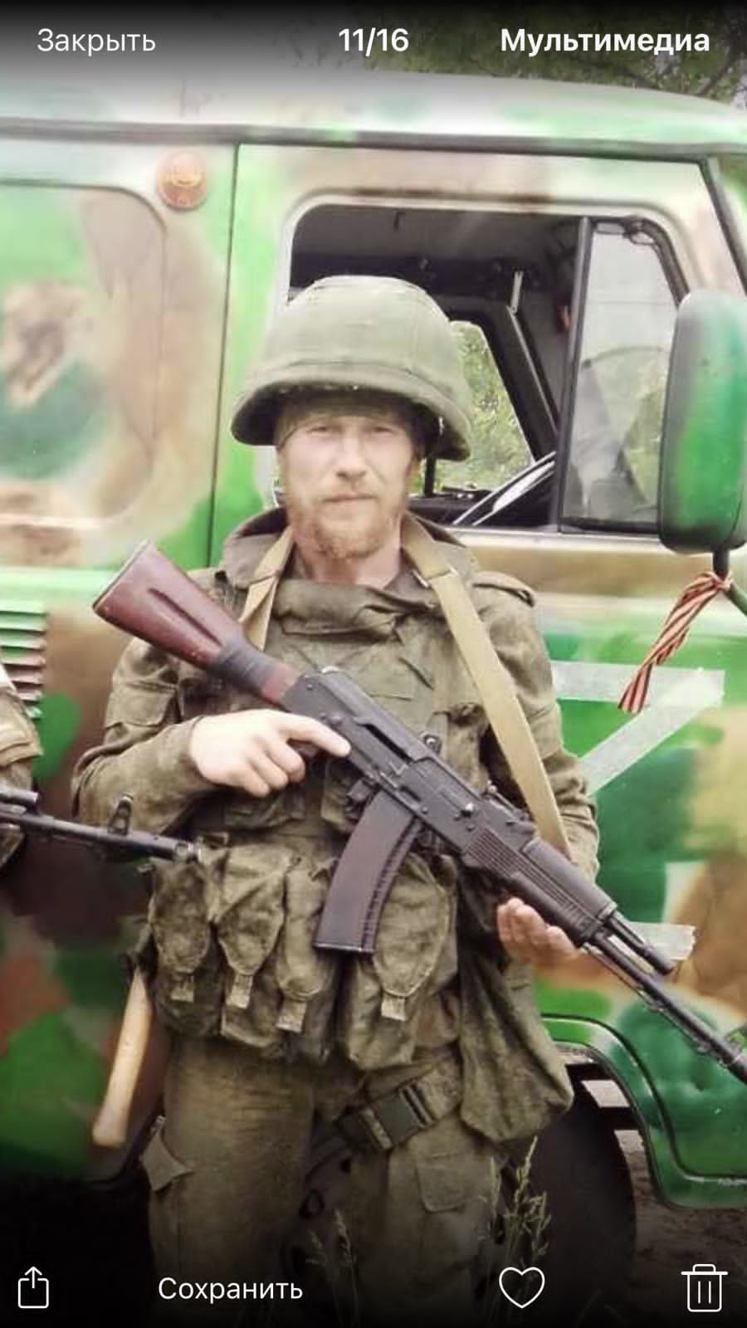
Мы надеемся и верим, что имя нашего героя, Василия Владимировича Шломовича, будет жить в наших сердцах! Герои бессмертны! Они –наше знамя!
Ведь он, ребята, не погиб,
его перевели
В Господний полк Небесных войск,
Защитников Земли.
Теперь князья Борис и Глеб, и он
В одном строю.
Их дело крепко защищать
Святую Русь свою!

